Slide 1
CSS属性-文本
王红元 coderwhy

Slide 2

目录 content
1
text-decoration
2
text-transform
3
text-indent
4
text-align(重要)
5
word/letter-spacing

Slide 3
CSS属性 – text-decoration(常用)
text-decoration用于设置文字的装饰线
decoration是装饰/装饰品的意思;
text-decoration有如下常见取值:
none：无任何装饰线
可以去除a元素默认的下划线
underline：下划线
overline：上划线
line-through：中划线（删除线）
a元素有下划线的本质是被添加了text-decoration属性

Slide 4
text-transform(一般)
text-transform用于设置文字的大小写转换
Transform单词是使变形/变换(形变);
text-transform有几个常见的值:
capitalize：(使…首字母大写, 资本化的意思)将每个单词的首字符变为大写
uppercase：(大写字母)将每个单词的所有字符变为大写
lowercase：(小写字母)将每个单词的所有字符变为小写
none：没有任何影响
实际开发中用JavaScript代码转化的更多.

Slide 5
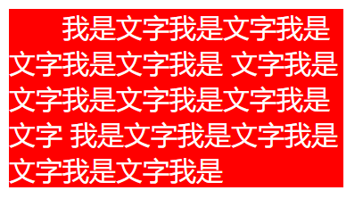
text-indent(一般)
text-indent用于设置第一行内容的缩进
text-indent: 2em; 刚好是缩进2个文字

Slide 6
text-align(重要)
text-align: 直接翻译过来设置文本的对齐方式;
MDN: 定义行内内容（例如文字）如何相对它的块父元素对齐;
常用的值
left：左对齐
right：右对齐
center：正中间显示
justify：两端对齐
W3C中的解释:

Slide 7
letter-spacing、word-spacing(一般)
letter-spacing、word-spacing分别用于设置字母、单词之间的间距
默认是0，可以设置为负数

